Slide 1
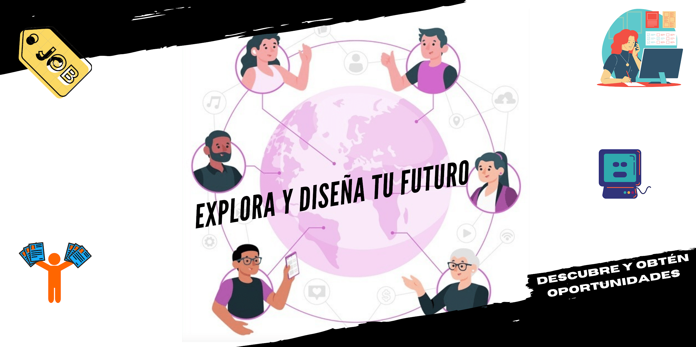
Visualicemos….
Para facilitar aún más nuestro entendimiento y delimitación, pensémoslo como una sinopsis de película, de esas que vemos en las plataformas de películas y series.
El género de la película es lo más general (nuestro gran problema)
Nuestra sinópsis es la descripción de lo que trata la película (o, en este caso, su misión como equipo)
Nuestro título es llamativo y nos da una idea general de qué tratará la película.
¿Cómo se vería su sinópsis?
Título: Omnia
Sinopsis: Lograr que los usuarios adquieran y apliquen sus conocimientos a través de la tecnología y ofrecer servicios de calidad para acercar al usuario a las empresas y al medio laboral.
Género: Trabajo digital inclusivo.
Elenco: Christian Pineda
-Ana Karen Blanco
-Fabiola Martínez
-Renata Muñoz Heredia
-Emmanuel Maldonado

Slide 2
Actividad 1. Empatizar
¿Cuál es el problema que quiero atender?
Gran parte de la población de entre 15 y 25 años se enfrenta a diferentes retos y complicaciones a la hora de decidir a lo que se van a dedicar y en otros casos para encontrar trabajo de forma digital.
¿Qué conozco del problema actualmente?
Es díficil para la población de ese rango de edad conectar con el mundo laboral debido a que no se tiene experiencia o pueden tener la formación adecuada pero no saben como integrarse al mismo.
¿Cuáles son las causas que provocan el problema?
Gracias al mundo VICA, a la escasa actualización de escuelas y centros de estudio, se genera cierta brecha entre la educación y el trabajo. Esto genera que los estudiantes sean ineficientes, en algunos casos. El confinamiento por el COVID.19 genera una brecha importante en lo que deberían saber y lo que ya tienen aprendido.
¿Que consecuencias habría si el problema se mantiene en el tiempo?
Debido a que el capital humano es muy importante y a que los jóvenes son “el futuro”, resulta esencial que dicha cuestión sea tratada, de lo contrario el desarrollo económico y social podría verse afectado.

Slide 3
Actividad 2. Empatizar
¿Quién es la persona/s más afectada/s por este problema?
Personas en un rango de edad de 15 a 25 años.
¿De qué manera se ven afectadas con este problema?
Se ven afectadas por la complejidad del mundo al que se enfrentan, dicha cuestión termina por alterar su desempeño y capacidades. Por otro lado, existe una diferencia entre los perfiles de los egresados y los solicitados por la industria.
Mapa persona
IMAGEN PERSONA
Actividades a realizar: ¿Cuáles son las principales actividades que la persona realiza diariamente?
Dentro de las actividades diarias, se llevan a cabo la educación en línea, los trabajos remotos o “home-office” y la capacitación por estos medios. Pero, esto tomando en cuenta que tengan acceso a internet, posean equipos móviles y a espacios de trabajo.
Objetivos y necesidades ¿Que busca obtener la persona? ¿Cuáles son sus metas? ¿Cuáles son sus principales necesidades?
El usuario busca obtener educación y experiencia que lo capacite y que la misma tenga validez oficial para hacer frente a los retos del siglo XXI. Y con ello lograr ser orientado/guiado hacia un camino laboral exitoso.
Frustraciones para lograr sus tareas: ¿Qué cosas no le permiten avanzar a sus metas? ¿Qué obstáculos tiene para hacer sus tareas y actividades?
-Puede encontrar dificultades a la hora de decidir su carrera profesional. Por otro lado, no saber cómo incursionar en el ámbito laboral.
-Puede enfrentarse a problemas al trabajar en equipo o al comunicarse.

Slide 4
Actividad 3. Definir
Con base en lo que ya conoces de la persona y del problema:
El principal desafío al que se enfrentan es la calidad educativa y la articulación de los aprendizajes y su permanencia en los mismos; por ello la misión educativa va más allá del trabajo en el salón de clases. Ya que, en ciertas ocasiones tanto estudiantes como profesionales no saben o les es difícil llevar la teoría a la práctica. Además, cada individuo requiere de las habilidades blandas como la comunicación y el trabajo en equipo.
Redacta la pregunta
¿Cómo podríamos implementar una plataforma que contenga las necesidades de los jóvenes para poder impulsar su futuro y motivarlos a hacer su mejor esfuerzo?
¿Cuáles son las habilidades o herramientas para hacer frente a los retos del siglo XXI?

